Slide 1
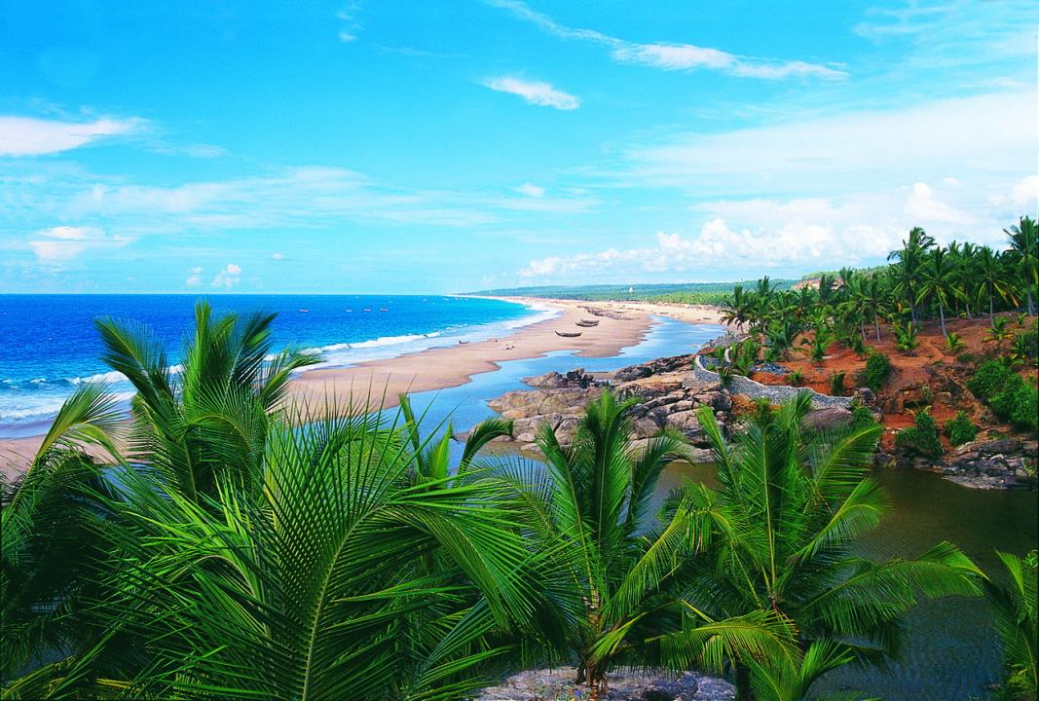

Slide 2
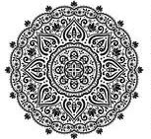
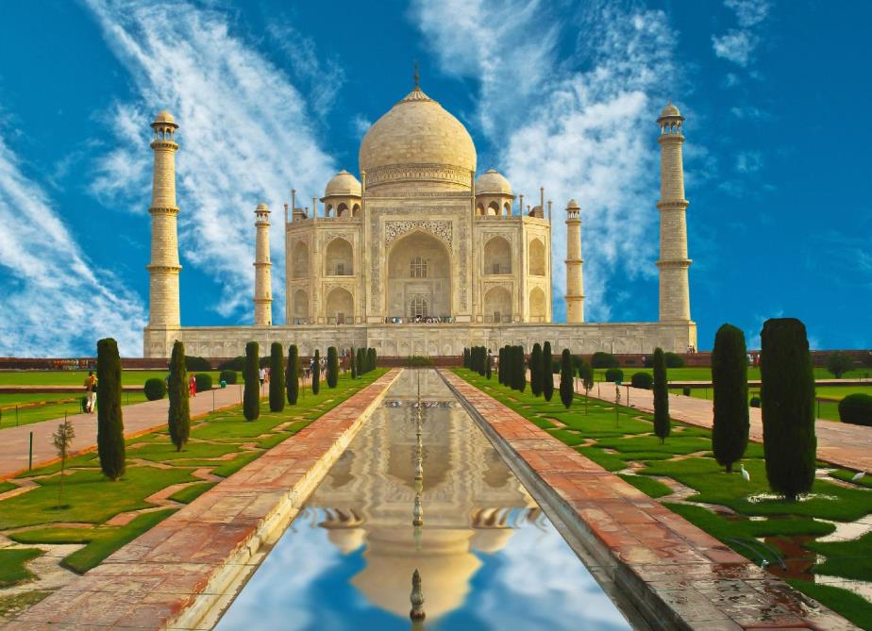

Slide 3
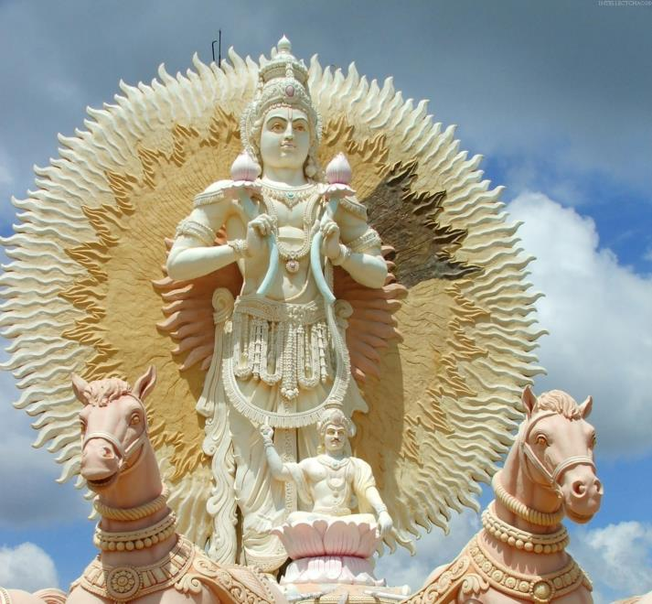
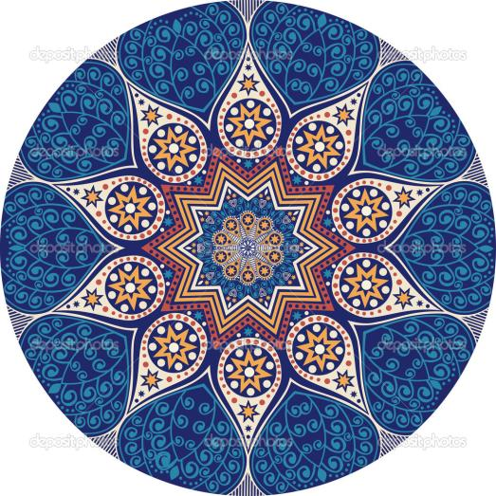

Slide 4
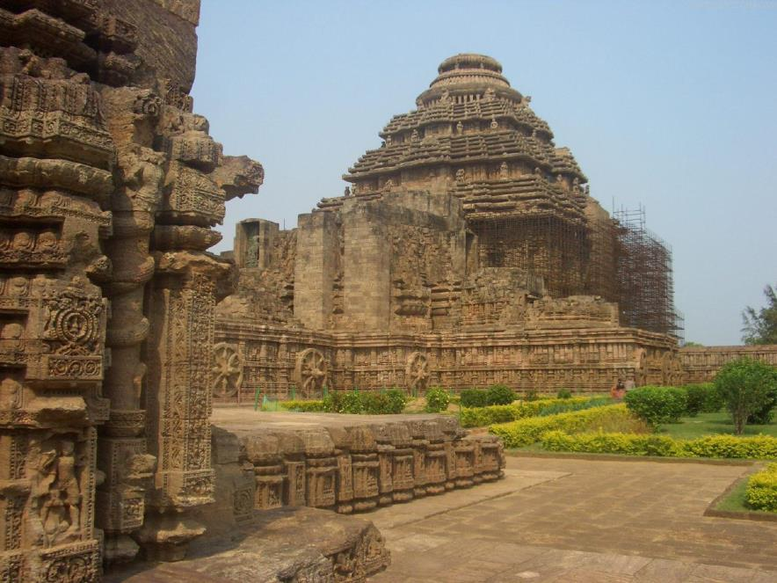

Slide 5
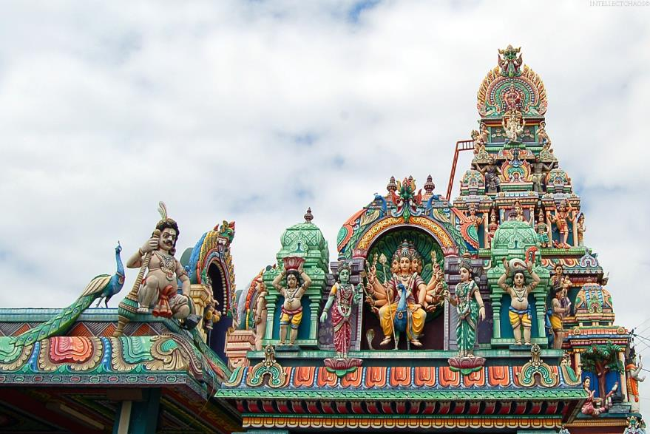
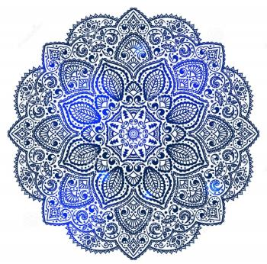

Slide 6
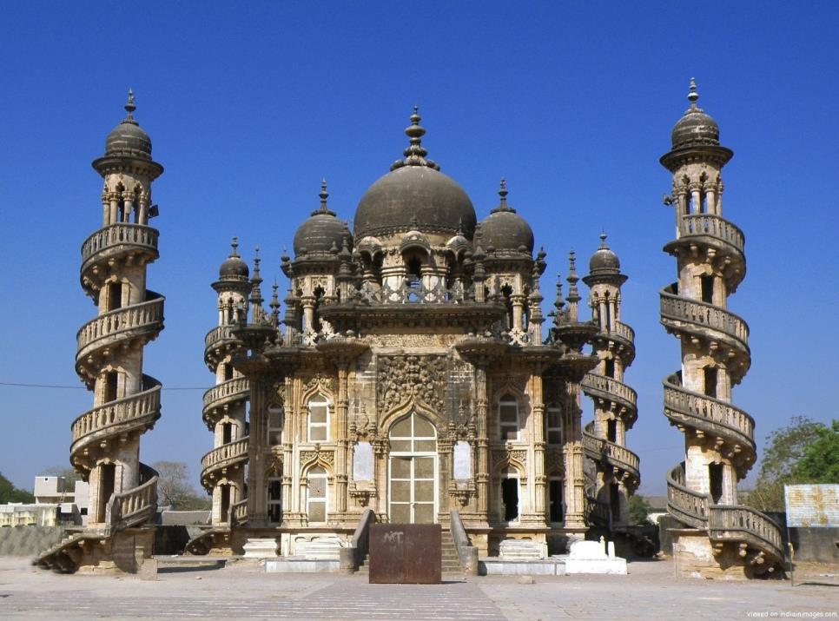

Slide 7
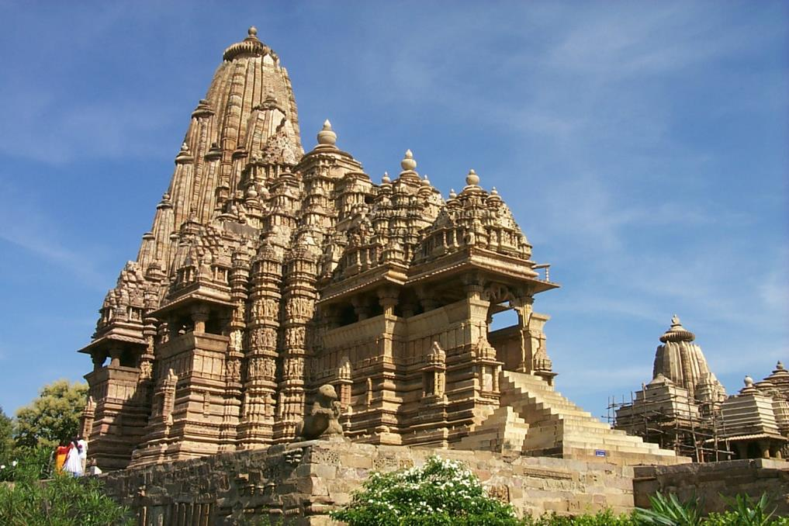

Slide 8
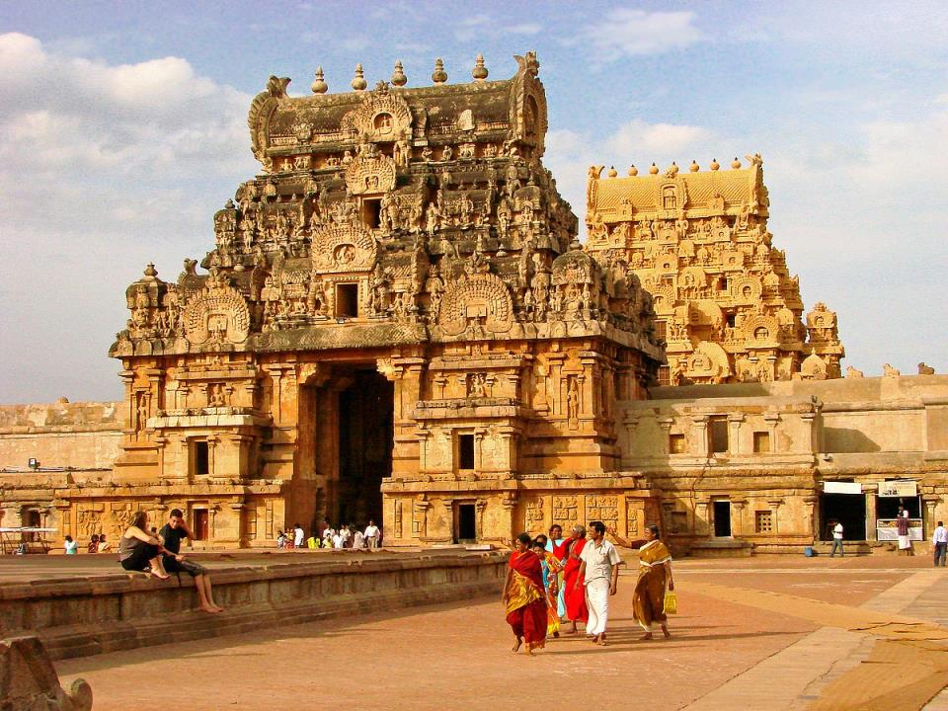

Slide 9
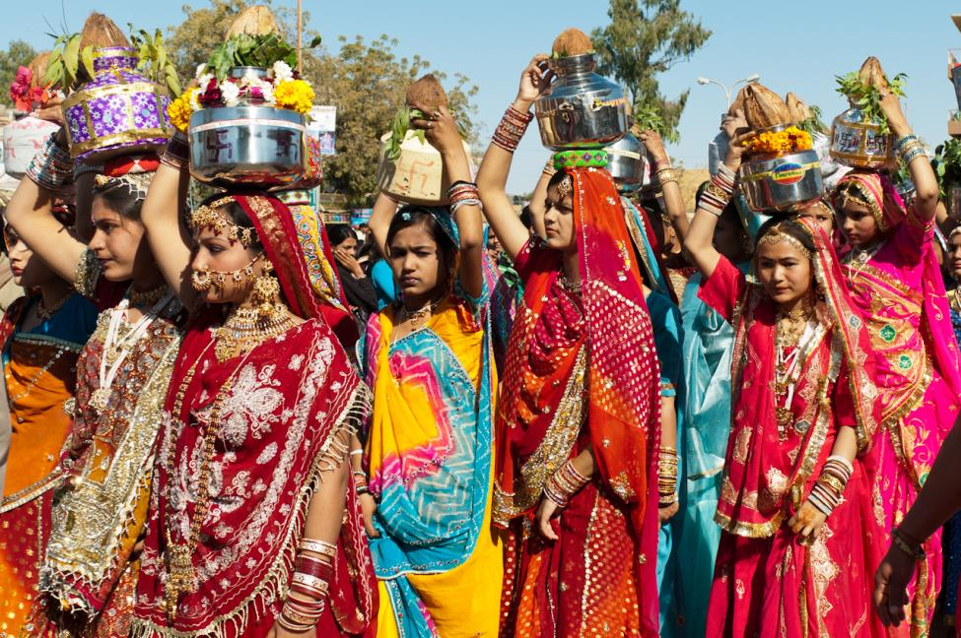

Slide 10
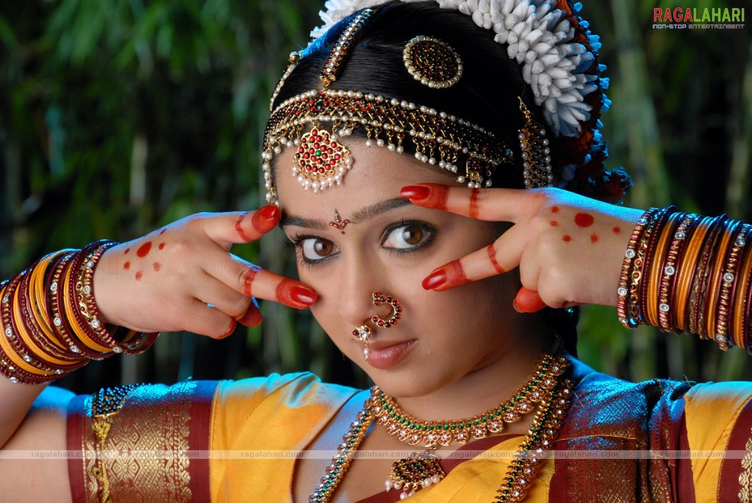

Slide 11
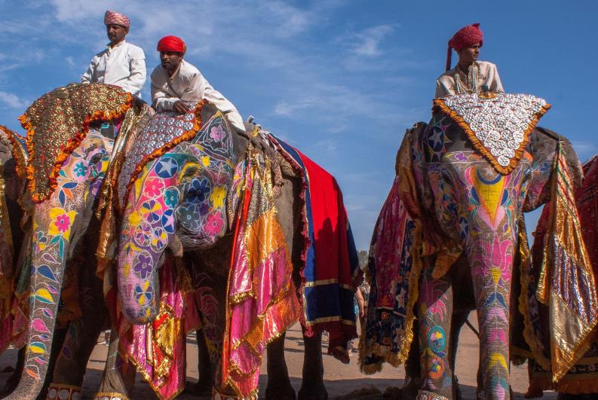

Slide 12
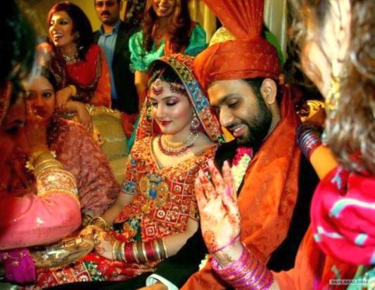
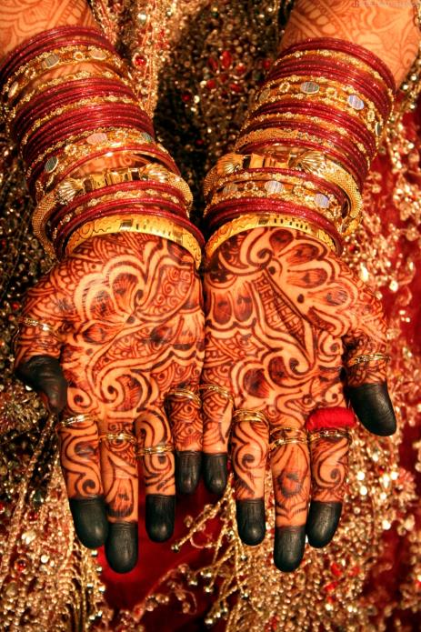

Slide 13
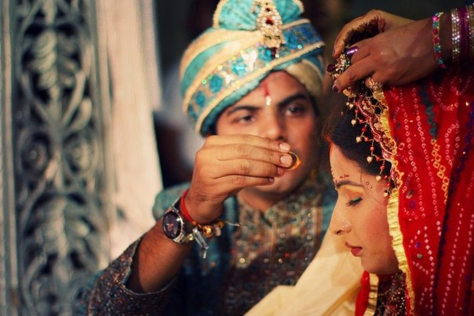

Slide 14
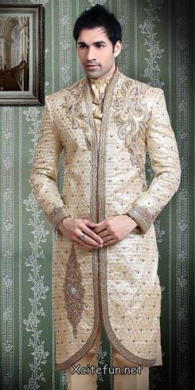
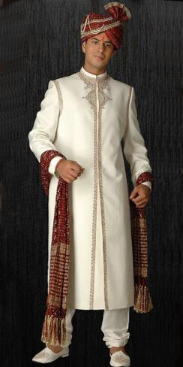

Slide 15
ДРЕВНЯЯ ИНДИЯ

Slide 16
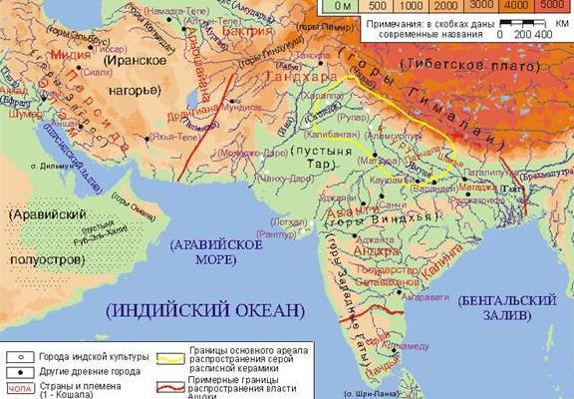
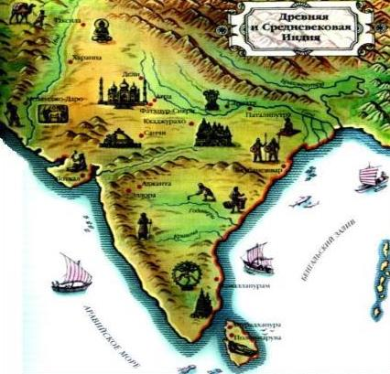

Slide 17
Класс делится на 5 групп по 5 человек, каждому присваивается номер (1, 2, 3, 4, 5). Однопорядковые номера образуют свою группу и работают с текстом. В группе РАБОТАЮТ с текстом и важную информацию совместно оформляЮТ И КРАТКО ЗАПИСЫВАЮТ. Через 7 МИНУТ “номера” возвращаются в первоначальную группу, и каждый по очереди передает информацию другим ученикам.

Slide 18
НАПИШИТЕ СИНКВЕЙН
Мохенджо-Даро, брахманы, Индия, джунгли, арии, Ганг, Гималаи, Будда, вайшьи, шудры, Рамаяна, раджа, кшатрии, варны…

